Slide 1
PLATONOVA TIJELA
LORENA, 8.A 26.5.2020.

Slide 2
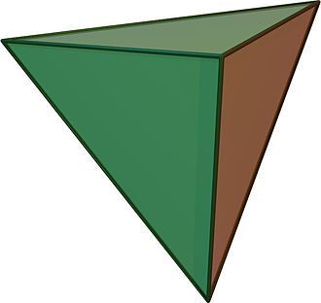
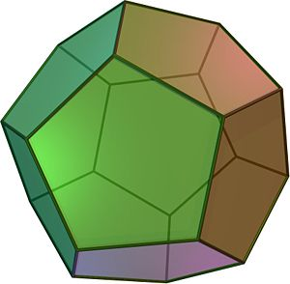
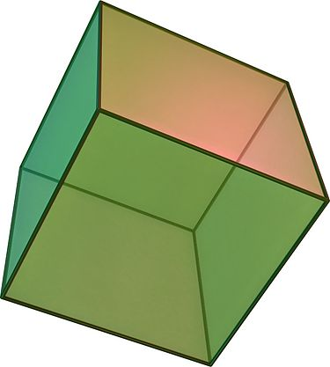
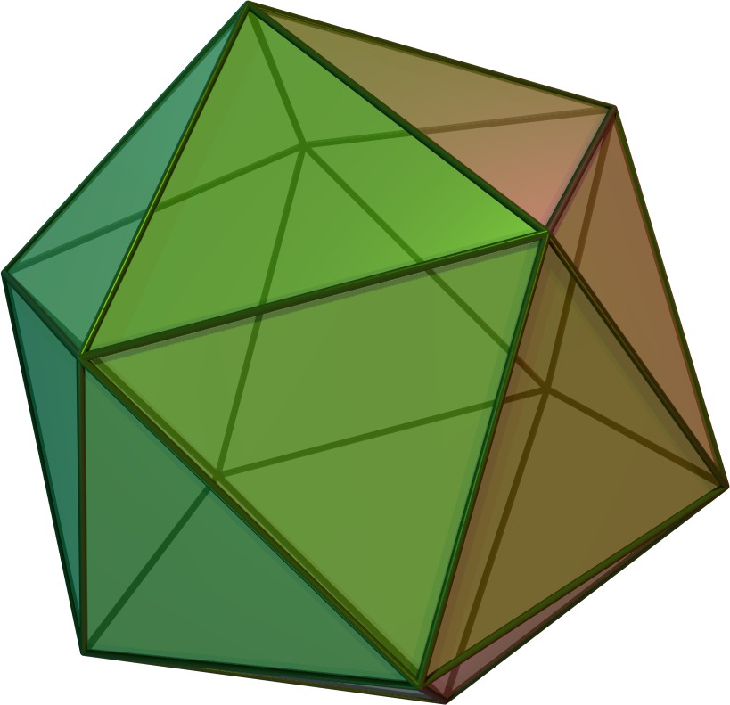
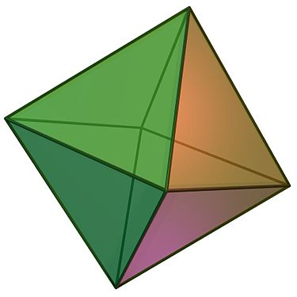
VRSTE PLATONOVIH TIJELA
TETRAEDAR
HEKSAEDAR
OKTAEDAR
DODEKAEDAR
IKOSAEDAR

Slide 3
TETRAEDAR
Tetraedar je pravilna trostrana piramida.
Baza i tri pobočke su jednakostranični trokuti.
Sve strane tetraedra sukladni su jednakostranični trokuti.
Svi bridovi tetraedra jednake su duljine.

Slide 4
HEKSAEDAR
Heksaedar (kocka) je pravilna četverostrana prizma
Baza i sve strane su joj kvadrati
Oplošje O = 6a²
Obujam V = a · a · a = a³

Slide 5
OKTAEDAR
Oktaedar je pravilni poliedar sa stranama koje su sukladni jednakostranični trokuti.
Ima osam strana, dvanaest jednako dugih bridova i šest vrhova.
Ime oktaedar dolazi od grčke riječi okto što znači osam

Slide 6
DODEKAEDAR
Dodekaedar je pravilan poliedar sa stranama koje su sukladni pravilni peterokuti.
Ima dvanaest strana, trideset jednako dugih bridova i dvadeset vrhova.
Ime dodekaedar dolazi od grčke riječi dodeka što znači dvanaest.

Slide 7
IKOSAEDAR
Ikosaedar je pravilan poliedar sa stranama koje su sukladni jednakostranični trokuti.
Ima dvadeset strana, trideset jednako dugih bridova i dvanaest vrhova.
Ime ikosaedar dolazi od grčke riječi ikosi što znači dvadeset.

Slide 8
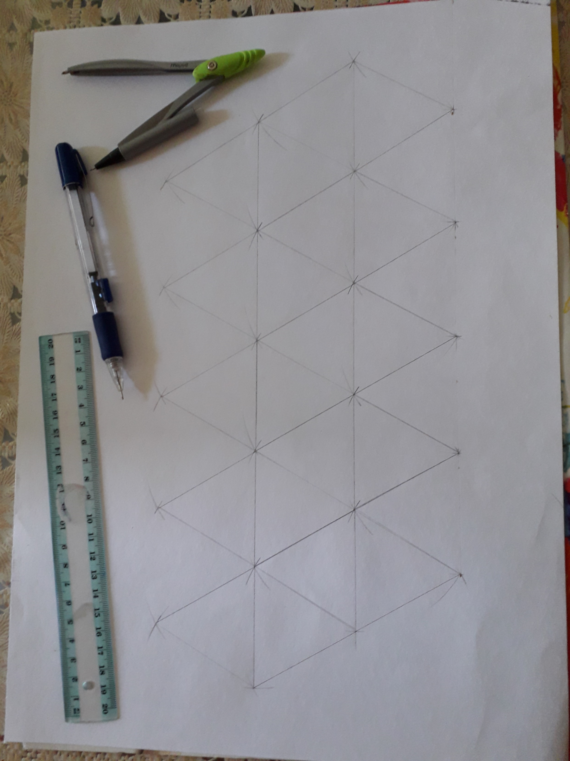
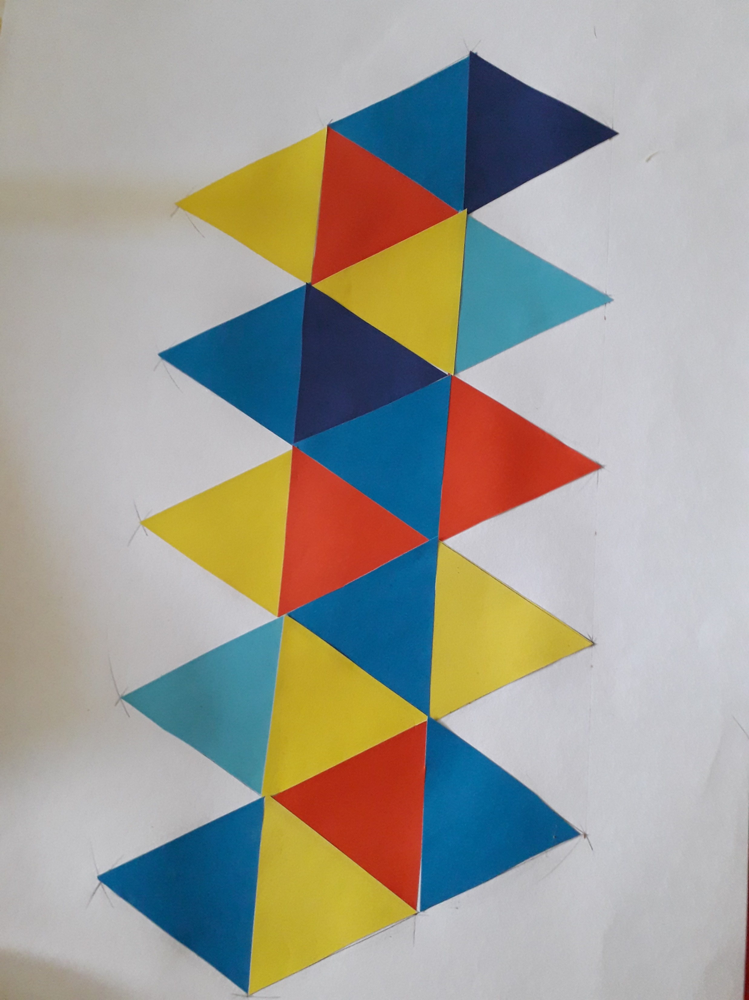
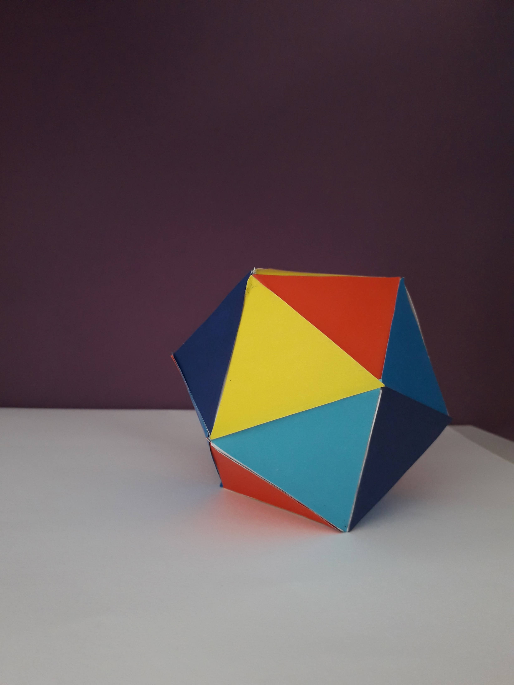
IZRADA IKOSAEDRA
CRTANJE MREŽE UKRAŠAVANJE IKOSAEDAR

Slide 9


OPLOŠJE IKOSAEDRA
Oplošje IKOSARDERA predstavlja 20 jednakostraničnih trokuta
O = 20 P
O = 180 $√3$cm²
P površina jednakostraničnog trokuta
P =$a^{2}\sqrt{3}$ / 4 a =6cm(za izrađeni model)
O = 20 P

Slide 10
LITERATURA:
file:///C:/Users/Korisnik/Downloads/platonova_tijela%20(2).pdf
https://edutorij.e-skole.hr/share/proxy/alfresco-noauth/edutorij/api/proxy-guest/d2d61772-7e7a-4f5b-98f9-6bbb5d5d13ca/html/10674_Pravilna_trostrana_piramida.html
http://gimnazija-cres.hr/wp-content/uploads/2019/01/Pravilni-mnogokuti.pdf
https://sh.wikipedia.org/wiki/Ikosaedar
https://sh.wikipedia.org/wiki/Dodekaedar
https://sh.wikipedia.org/wiki/Oktaedar
https://sh.wikipedia.org/wiki/Kocka

